Slide 1
ТЕХНОЛОГИЧЕСКИЕ ОСНОВЫ ФОРМИРОВАНИЯ МАТЕМАТИЧЕСКОЙ ГРАМОТНОСТИ УЧАЩИХСЯ
РЕГИОНАЛЬНАЯ ПЕДАГОГИЧЕСКАЯ МАСТЕРСКАЯ
10 февраля 2023 года

Slide 2
Формирование деятельностного математического знания – условие развития функциональной грамотности школьников
РЕГИОНАЛЬНАЯ ПЕДАГОГИЧЕСКАЯ МАСТЕРСКАЯ
Горская Евгения Александровна,
доцент кафедры основного и среднего общего образования
ГОУ ДПО ТО «ИПК и ППРО ТО»

Slide 3
Технологические основы формирования математической грамотности учащихся
РЕГИОНАЛЬНАЯ ПЕДАГОГИЧЕСКАЯ МАСТЕРСКАЯ
Окорокова Наталья Васильевна,
заместитель директора по учебно-воспитательной работе МБОУ СОШ № 1

Slide 4
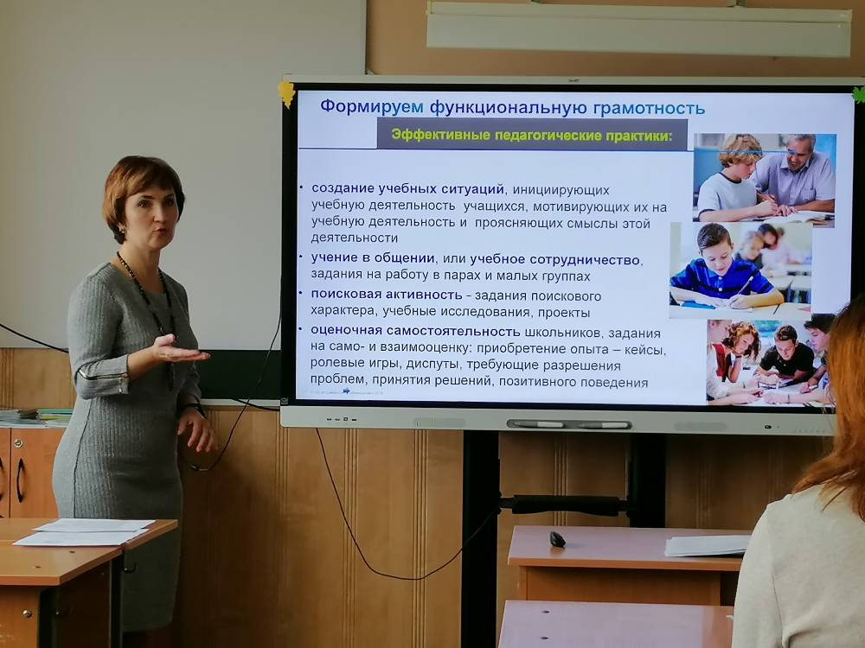
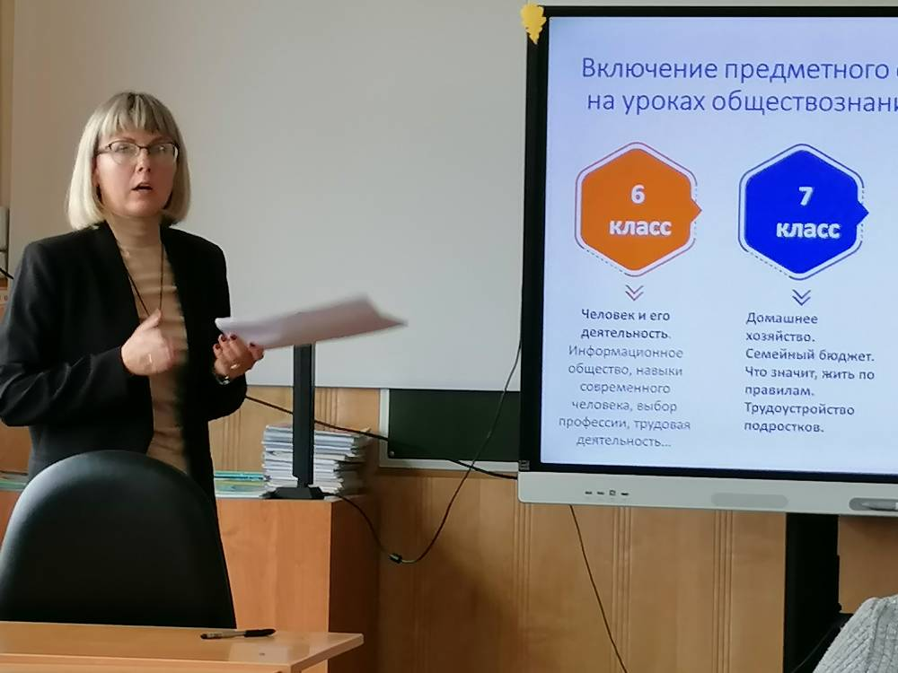
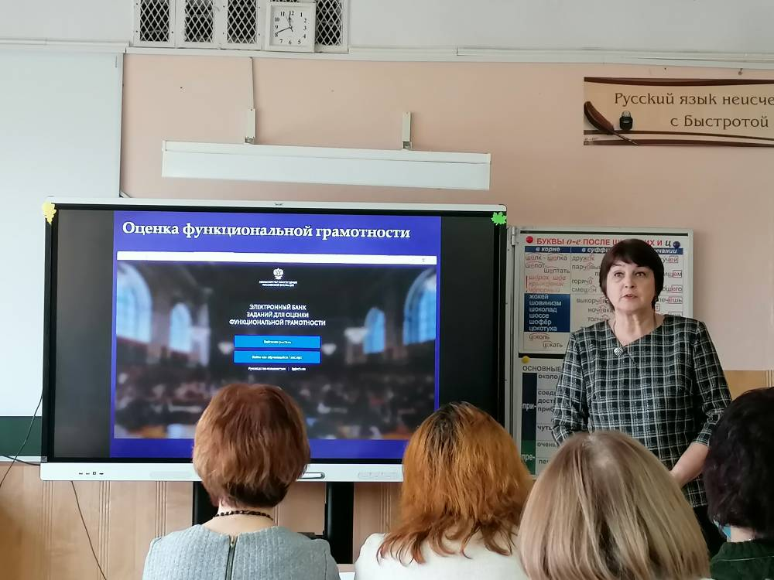
Технологические основы формирования математической грамотности учащихся
Внедрение в образовательный процесс Электронного банка заданий для оценки функциональной грамотности, разработанного ФГБНУ «Институт стратегии развития образования РАО»
Российская электронная школа
Электронный банк заданий на сайте издательства «Просвещение»
Возможности платформы Учи.ру
Материалы ИПК и ППРО ТО

Slide 5
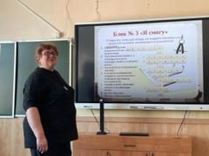
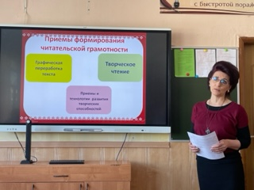
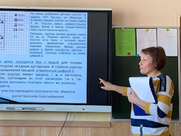
Технологические основы формирования математической грамотности учащихся
Тематические педсоветы:
«Развитие функциональной грамотности школьников – приоритетная задача ФГОС»
«Основные подходы к формированию и оценке читательской грамотности учащихся»
«Качество образования как основной показатель работы школы»
«Технологические основы формирования математической грамотности учащихся»

Slide 6
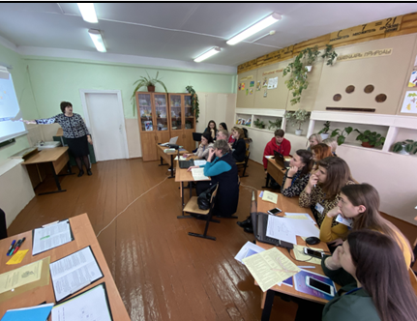
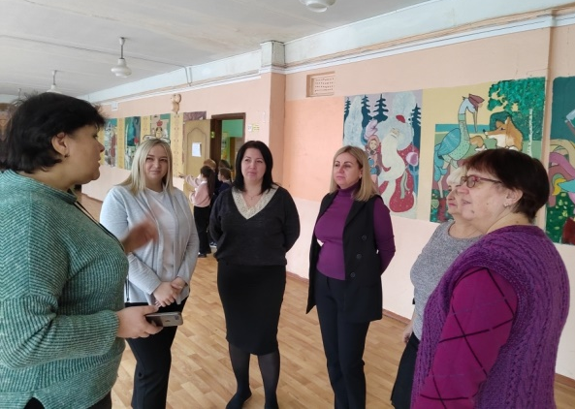
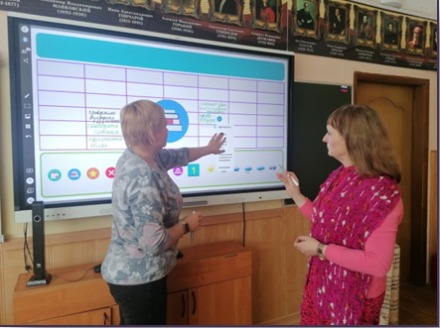
Технологические основы формирования математической грамотности учащихся
Родительско-педагогические форумы:
«Что и как читают наши дети. Общение в социальных сетях»
«Формирование функциональной грамотности детей в семье»
Методические конференции:
«Формирование функциональной грамотности: эффективные педагогические практики»
«Формула образования: овладение = усвоение + применение знаний на практике»
Практико-ориентированные митапы, коворкинги

Slide 7
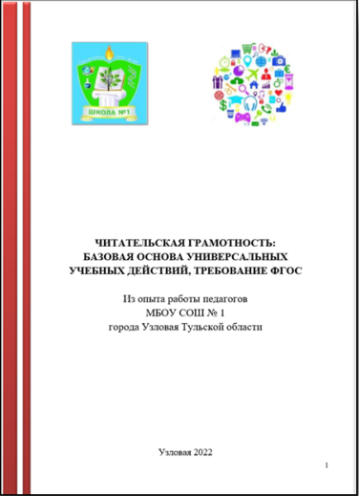
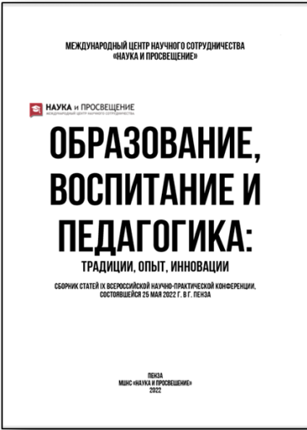
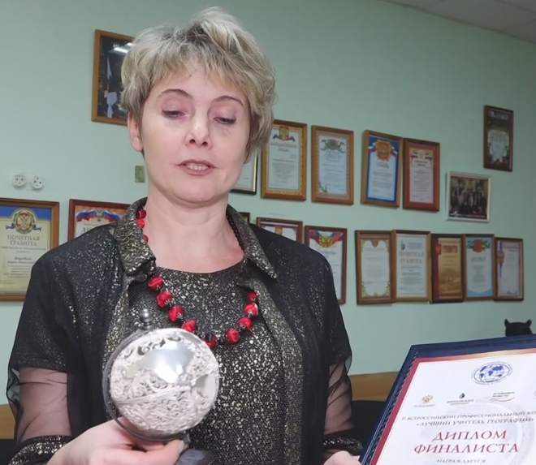
Технологические основы формирования математической грамотности учащихся
Обобщение опыта работы учителей в СМИ
Участие в конкурсах педагогического мастерства разного уровня

Slide 8
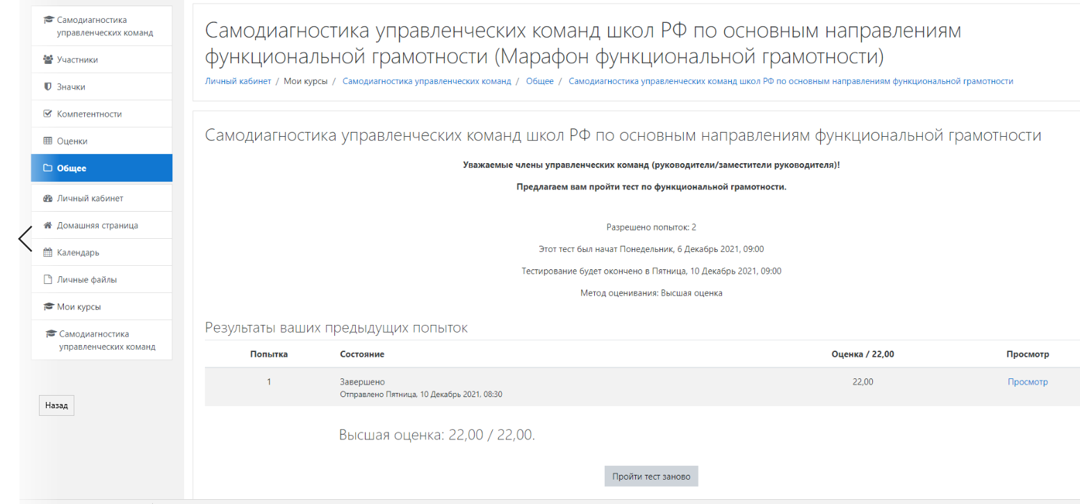
Технологические основы формирования математической грамотности учащихся
Самодиагностика управленческих команд школ РФ по основным направлениям функциональной грамотности - 5

Slide 9
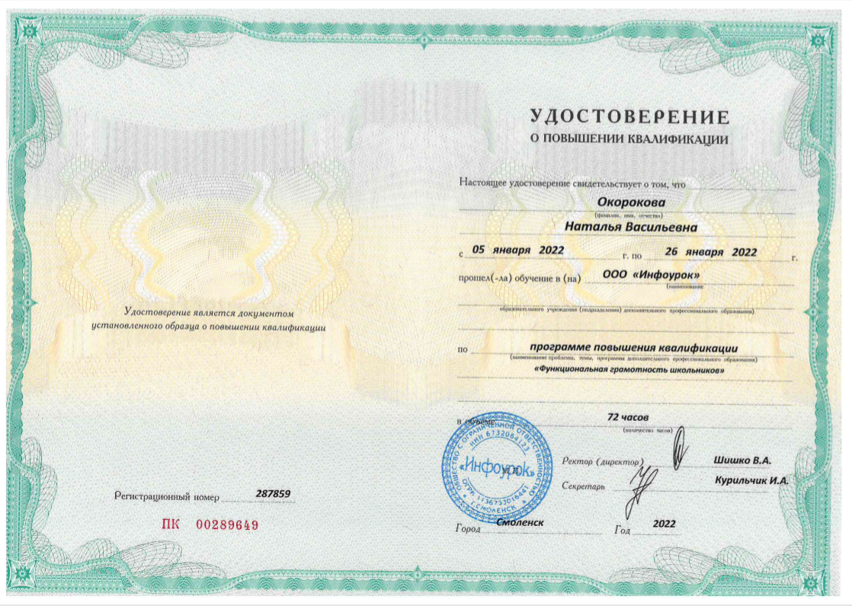
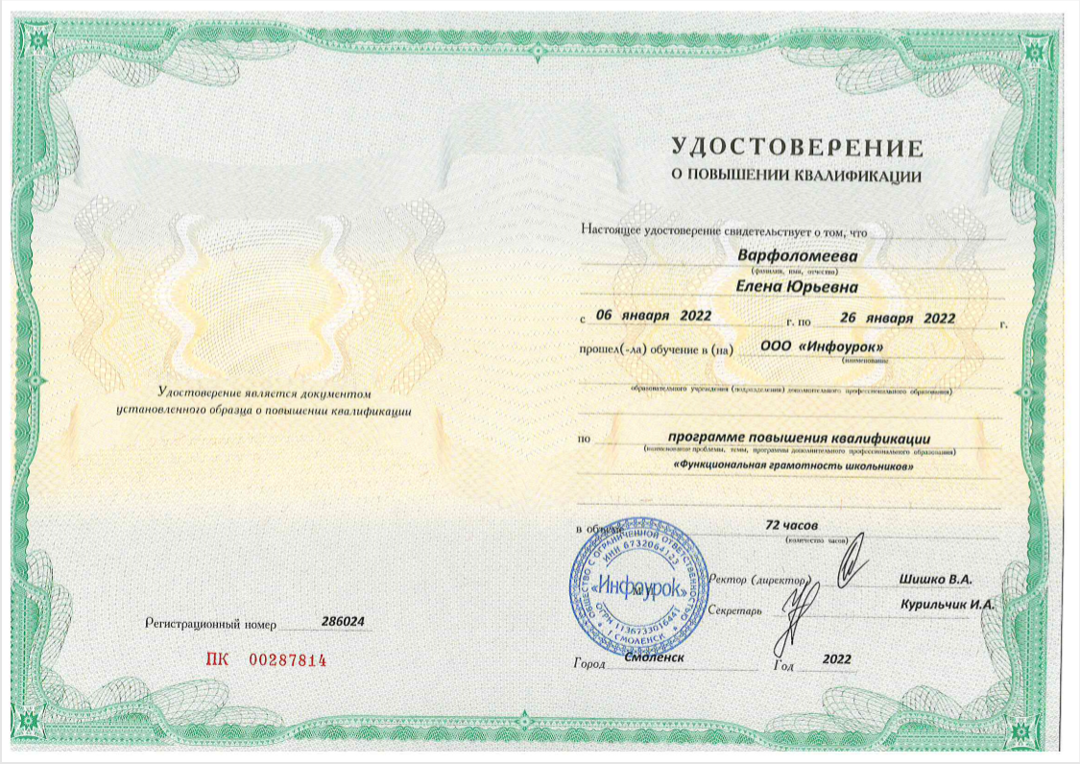
Технологические основы формирования математической грамотности учащихся
Повышение квалификации администрации и педагогических работников - 53

Slide 10
Технологические основы формирования математической грамотности учащихся
Разработка рабочих программ курсов внеурочной деятельности для 1-4, 5-9 классов
Ведут курсы классные руководители

Slide 11
Технологические основы формирования математической грамотности учащихся

Slide 12
Технологические основы формирования математической грамотности учащихся

Slide 13
Технологические основы формирования математической грамотности учащихся

Slide 14
Технологические основы формирования математической грамотности учащихся

